Slide 1

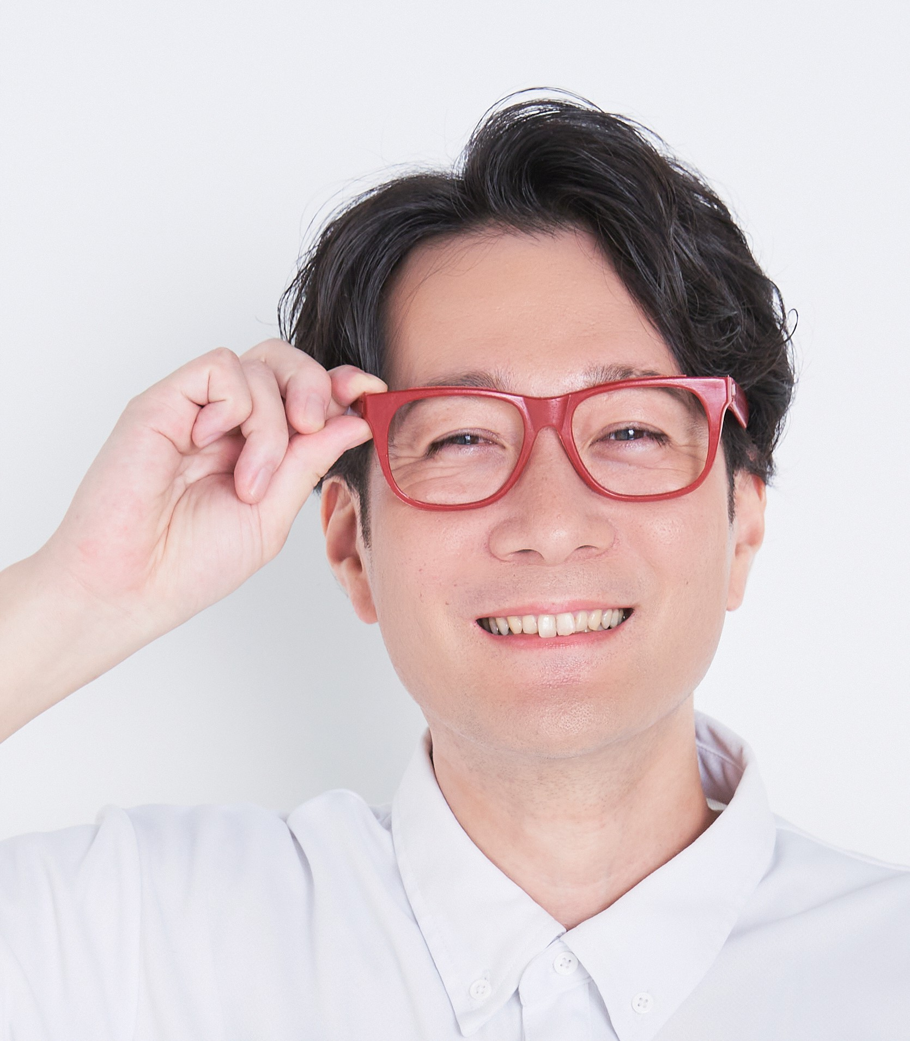
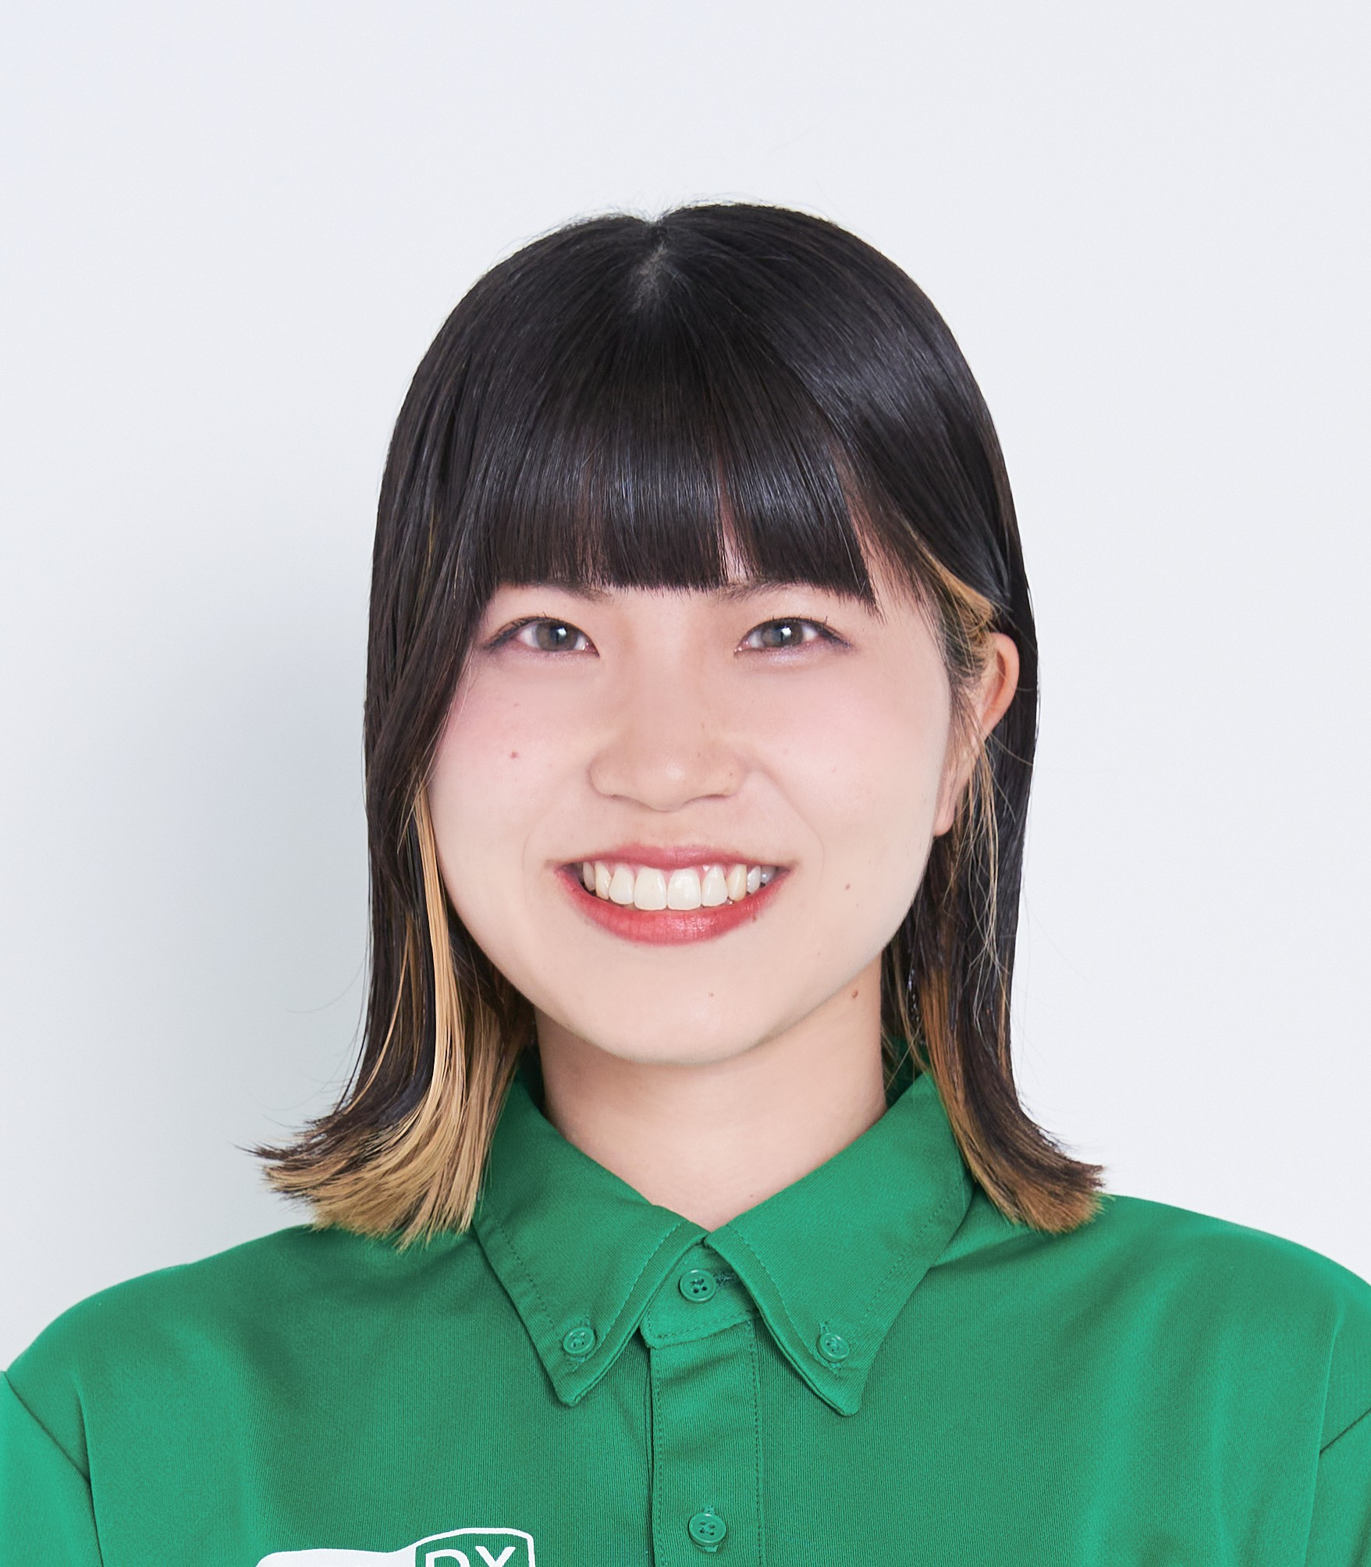
12/17 ^{水}
10:30-11:15
♪
がお届け！
♪
音
楽
体操
こてっちゃん
なーみん

